Slide 1

Окружающий мир
2 класс
Тема: Водные богатства. В гости к весне.
Учитель: Киселева С.А.

Slide 2
Цель:
знакомство с разнообразием водоёмов планеты: океанами, морями, озёрами, реками, каналами, прудами, водохранилищами; с частями реки, красотой водоёмов родного края, красотой моря.

Slide 3
Изучение нового материала
Просмотрите новый материал с помощью видео Окружающий мир 2 класс Водные богатства, перейдя по ссылке: https://www.youtube.com/watch?v=2N320eXokkc

Slide 4
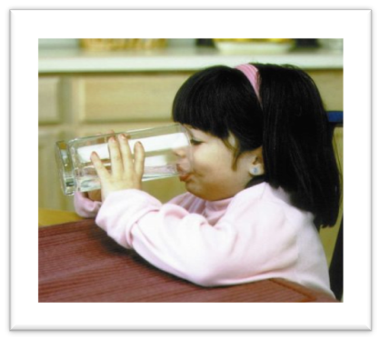
Задание №1.
Прочитайте учебник с. 82 – 85, ответьте на вопросы.

Slide 5
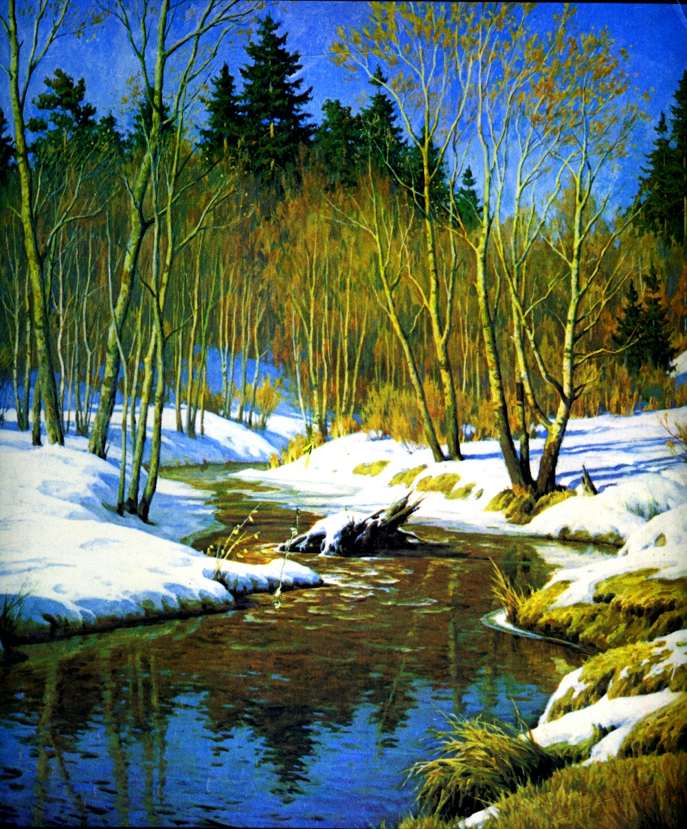
Задание №2.
Прочитайте учебник с. 86 – 89, ответьте на вопросы.

Slide 6
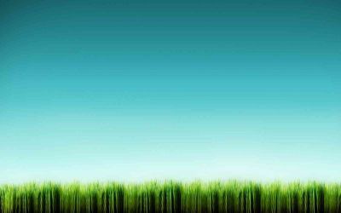
Весенние изменения в природе
Солнце выше, чем зимой
- небо голубое,
высокое;
- облака белые,
легкие;
- таяние снега,
льда;
- ледоход;
- половодье;
- осадки: снег,
дождь;
- первая гроза;
- оттаивание
почвы.
- набухание почек;
- появление листьев;
- цветение растений;
- появление насекомых;
- возвращение перелетных
птиц;
- изменения в жизни зверей.
дни стали длиннее;
потепление

Slide 7
Задание для контроля
Ответьте на вопросы:
Я узнал …
- Я научился …
- У меня получилось / не получилось…
- Я хочу узнать подробнее еще о

Slide 8
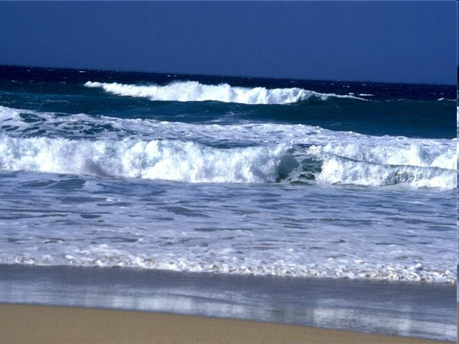
Домашнее задание
Запишите названия 3 признака весны (кратко).

Slide 9

Спасибо за урок , дети!

